Slide 1
Mĩ thuật 9
Chủ đề: Nghệ thuật thiết kế 2D
Bài 7: Thiết kế khẩu hiệu, biểu ngữ (Tiết 1)

Slide 3
LUẬT CHƠI
GIẢI Ô CHỮ
GV đọc câu hỏi, mỗi đội có 10 giây suy nghĩ và có thể giơ tay để giành quyền trả lời.

Slide 4
Câu nói nổi tiếng của Lênin về học tập.
1
H
Ọ
C
H
Ọ
C
N
Ữ
A
H
Ọ
C
M
Ã
I

Slide 5
Câu nói về mối quan hệ giữa học với hành.
2
H
Ọ
C
Đ
I
Đ
Ô
I
V
Ớ
I
H
À
N
H

Slide 6
Câu khẩu hiệu nói về việc muốn biết và muốn học.
3
M
U
Ố
N
B
I
Ế
T
P
H
Ả
I
H
Ỏ
I
M
U
Ố
N
G
I
Ỏ
I
P
H
Ả
I
H
Ọ
C

Slide 8
Khai thác hình ảnh, thông tin SGK tr.27, 28

Slide 9
Khai thác hình ảnh, thông tin SGK tr.27, 28

Slide 10
Khai thác hình ảnh, thông tin SGK tr.27, 28

Slide 11
Khai thác hình ảnh, thông tin SGK tr.27, 28
Bố cục, màu sắc và kiểu chữ trong khẩu hiệu, biểu ngữ như thế nào?
Nhóm 1 + 2
Chỉ ra những hình thức trang trí trên khẩu hiệu, biểu ngữ?
Nhóm 3 + 4
Vai trò của nghệ thuật chữ trong thiết kế khẩu hiệu, biểu ngữ là gì?
Nhóm 5 + 6

Slide 12
Khẩu hiệu, biểu ngữ là lời văn diễn tả ngắn gọn, cô đọng về một vấn đề nào đó trong xã hội.

Slide 13
Bố cục, màu sắc và kiểu chữ trong khẩu hiệu, biểu ngữ được sắp xếp giúp cho thông tin nổi bật, rõ ràng.

Slide 14
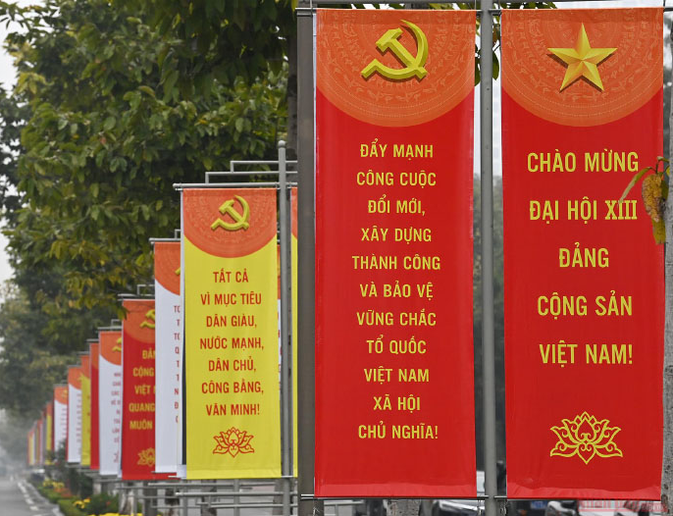
Khẩu hiệu, biểu ngữ có nhiều chất liệu, hình thức trang trí
khác nhau
Trên pano
Trên băng rôn

Slide 15
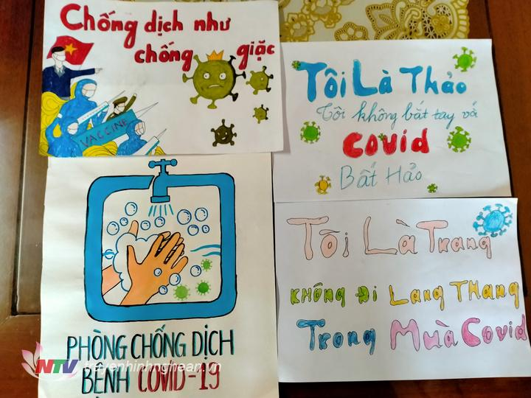
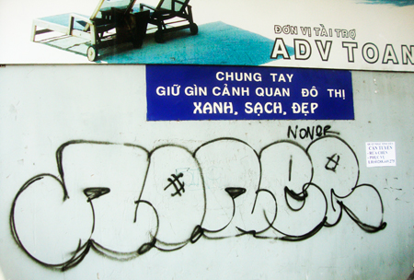
Khẩu hiệu, biểu ngữ có nhiều chất liệu, hình thức trang trí
khác nhau
Trên giấy
Trên tường

Slide 16
Nghệ thuật chữ đóng vai trò quan trọng giúp tăng hiệu quả của nội dung tin muốn truyền đạt.

Slide 17
Quan sát hình ảnh về khẩu hiệu, biểu ngữ

Slide 18
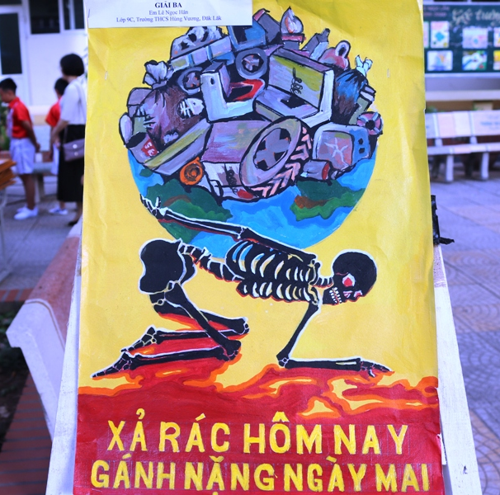
Quan sát hình ảnh về khẩu hiệu, biểu ngữ

Slide 19
Quan sát hình ảnh về khẩu hiệu, biểu ngữ

Slide 20
Quan sát hình ảnh về khẩu hiệu, biểu ngữ

Slide 21
Quan sát hình ảnh về khẩu hiệu, biểu ngữ

Slide 22
Hướng dẫn về nhà
Ôn lại kiến thức đã học ở Bài 7.
Đọc và tìm hiểu trước nội dung tiếp theo của bài học.

Slide 23
Notes:
https://www.youtube.com/@hoc1biet10

